Slide 1

Détection de fraude de la carte bancaire
Faculté des sciences
Université Mohammed V
2017/2018
Notes:
Avant toute chose, je tiens à vous remercier d‘avoir voulu participer à l‘évaluation de ce travail, j‘en profite pour remercier particulierment mon prof et mon encadre de PFE Monscieur Ziyati de m‘avoir guider durant ce travail, enfin je remercie le jury les personnes du public pour leur presence.
Titre
Je vais donc presenter brievement mon pfe que j‘ai intitulé Detection de fraude de la carte bancaire.

Slide 2
Méthodologie
Système distribués:
Hadoop (HDFS).
Spark (MLIB, Python).
IPython Notebook.
Le processus CRISP-DM
Les algorithmes d’apprentissage machine supervisée:
Naive Bayes, Régression Logistique, Arbre de décision, Forêt aléatoire, Machine à Vecteurs de Support, Réseaux de neurones.
Prédiction et Evaluation de Forêt Aléatoire:
Échantillonnage stratifié, Pipeline, Validation Croisée, Réglage de des hyper-paramètres.
Notes:
Mon projet a été réalisé en utilisant le cluster Hadoop de deux machines, hadoop qu’est un système de fichiers distribué HDFS et aussi un écosystème logiciel car il est la base de nombreux outils,parmis ces outils il y’a framework Spark, qui c’est un peu la suite d’Hadoop… plus rapide que MapReduce.car Spark exécute la totalité des opérations d'analyse de données en mémoire et en temps quasi réel :qui sait travailler avec des données distribuées.et Spark MLlib: C’est une bibliothèque d’apprentissage automatique qui contient tous les algorithmes et utilitaires d’apprentissage classiques, comme la classification, la régression, le clustering. J’utilisé IPython Notebook qu’est un système qui vous permet de créer des "documents exécutables« , qui capture le flux d'une exploration, Donc Démarrage IPython Notebook dans un contexte PySpark aide les DataScientist et les développeurs à être plus efficaces.
J’ai utilisé le Processus CRIPS-DM Qu’Elle reste aujourd’hui la seule méthode utilisable efficacement pour tous les projets Data Science.qui se décompose en 6 étapes allant de la compréhension du problème métier au déploiement et la mise en production.
Apres ça il est nécessaire de savoir évaluer n'importe quel algorithme d'apprentissage marche bien sur son jeu de données; pour cela J’ai essayé avec six modèles de Machine Learning.
je vais m’arrêter sur quelques points clés de mon rapport concerne comment évaluer mon modèle de machine learning, et à sélectionner le modèle qui convient le mieux à votre problème. Utlisant les techniques tel que Échantillonnage stratifié, Pipeline, Validation Croisée, Réglage de des hyper-paramètres.

Slide 3

Compréhension de métier
Notes:
https://www.latribune.fr/opinions/tribunes/20130814trib000780378/pour-prevenir-la-fraude-a-la-carte-bancaire-pensez-au-big-data-.html
Un projet de machine learning commence généralement avec un jeu de données et un problème à résoudre.
Et La première phase du CRISP-DM est la compréhension de métier. consiste à bien comprendre les éléments métiers et problématiques que la Data Science vise à résoudre ou à améliorer. L'objectif proposé est de détecter la fraude à partir d'un journal d'historique de fraude. Il devrait également être conscient de la nécessité d‘extraire des données afin d'obtenir une meilleure compréhension des transactions pouvant entraîner une fraude.par exemple, si le titulaire d'une carte de crédit omet de prévenir son émetteur de cartes de ses projets de voyage, un système de détection de fraude mis en œuvre de façon stratégique permettra à l'émetteur de savoir automatiquement, à partir des données mobiles et sociales, que son client se trouve en voyage et de réduire ainsi l'incidence des faux positifs. Grâce à cette information supplémentaire, l'algorithme de l'émetteur de cartes sera en mesure de déterminer que la probabilité d'une opération frauduleuse est très faible, et le client pourra continuer à utiliser sa carte. Une bonne évaluation de la situation actuelle des banques est également très importante, notamment en ce qui concerne les pertes que la fraude cause aux clients et à la banque elle-même. Après la mise en œuvre du modèle, l'évaluation devrait vérifier si ces pertes ont été minimisées. De plus, lors de la phase de compréhension de métier, une évaluation des risques et un plan de projet doivent être élaborés avec les étapes suivantes pour la mise en œuvre du processus CRISP-DM.

Slide 4

Compréhension de donnée
95 007 enregistrements de transactions par carte
De 2010-01-01 à 2010-12-31
298 enregistrements frauduleux étiquetés
58 variables au total.
Catégorie: fraude(Booléen)(Cible)
date: date
56 Variables numérique au total (Prédicteurs)
Intervalle du temps 3, 7, 14, 28 jours
Notes:
Cette phase vise à déterminer précisément les données à analyser, à identifier la qualité des données disponibles et à faire le lien entre les données et leur signification d’un point de vue métier,
Les données de paiement par carte sont un jeu de données en format CSV contenant 95 007 enregistrements de transaction par carte du 2010-01-01 au 2010-12-31. Il comprend en générale des informations sur le numéro de carte, la date, le numéro du commerçant, la description, l'état, le code postal, le type de transaction et le montant. Chaque enregistrement est également marqué comme fraude ou non. Au total, il y a 298 dossiers frauduleux étiquetés.
Puisque cette analyse implique du temps, avec des données limitées, j’ai quatre intervalles de temps différentes, 3, 7, 14 et 28 jours. La logique est de capturer ou générer 4 types de variables frauduleux qui pourraient être détectés dans ces intervalles de temps.
Et comme je vais de dire f la phase présidente que le data science devrait également être conscient de la nécessité d‘extraire des données afin d'obtenir une meilleure compréhension des transactions pouvant entraîner une fraude,

Slide 5
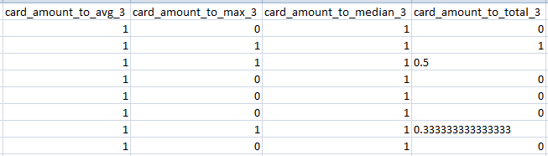
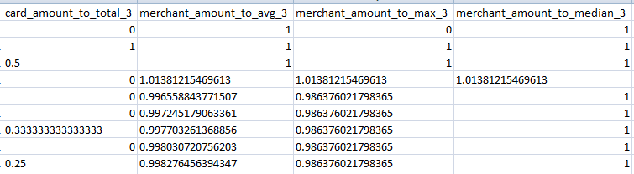
Aperçu des données
Les variables de type I sont destinées à capturer des montants inhabituels de transaction, tant au niveau de la carte qu'au niveau du commerçant.
Exemple : card_amount_to_avg_3 indique si un montant de transaction particulier est inhabituel par rapport aux moyennes historiques des trois derniers jours.
Notes:
Ici montant est comparé par rapport l’historique maximum / médian / total au niveau de la carte et au niveau du commerçant.
*******
Ces variables construites par l’analyse de liens basée sur l’idée clé de «comparaison».
Ces variables décrivant la transaction
Ce qu'il faut noter avant de créer cet ensemble de variables, nous définissons une ligne de base en donnant une valeur neuronale, soit 0 ou 1, au premier montant de chaque numéro de commerçant ou numéro de carte. C’est parce que nous ne pouvions pas déterminer si la première transaction pour chaque commerçant ou carte était une fraude ou non, et nous leur avons donc donné une valeur neuronale pour en faire une base de référence.

Slide 6
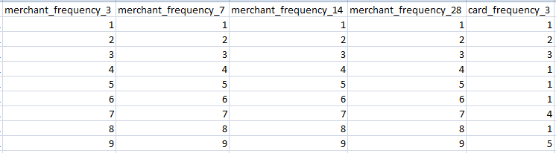
Aperçu des données
Les variables de type II sont destinées à capturer une fréquence de transaction inhabituelle pendant une période de temps définie, à la fois au niveau de la carte et au niveau du commerçant.
Exemple : card_frequency_3 décrit la fréquence de transaction pour chaque numéro de carte spécifique au cours des 3 derniers jours

Slide 7
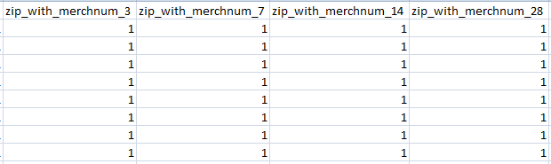
Aperçu des données
Les variables de type III sont des variables liées à l'emplacement, qui sont destinées à capturer les commerçants avec différents codes postaux dans une période de temps définie.
Exemple : zip_with_merchnum_3 indique combien de codes postaux sont liés à un marchand particulier au cours des 3 derniers jours.
Notes:
Ce type de variables en partant de l’hypothèse qu’un commerçant ou un détenteur de carte normal n’aura pas d’activité dans de nombreux endroits différents au même moment.
Donc, si nous voyons des chiffres anormalement élevés, nous soupçonnerons que quelque chose se passe.

Slide 8
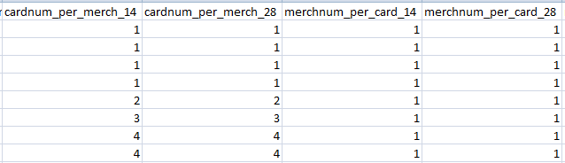
Aperçu des données
Les variables de type IV sont destinées à attraper le modèle d'apparence de la carte, que ce soit pour un commerçant ou pour un titulaire de carte.
Exemple : merchnum_per_card_3 indique combien de commerçants différents une carte a été utilisée pour la transaction au cours des 3 derniers jours.
Notes:
Ces variables de type IV en partant du principe qu’un détenteur de carte normal est généralement présent dans un certain ensemble de lieux, et il est inhabituel qu’ils vendent soudainement dans de nombreux magasins différents. La même hypothèse s'applique aux commerçants, nous supposons qu'un commerçant normal aura à peu près le même nombre de clients dans un court laps de temps. Donc, s'il y a une augmentation du nombre de cartes utilisées chez ce marchand, nous serions méfiants.

Slide 9
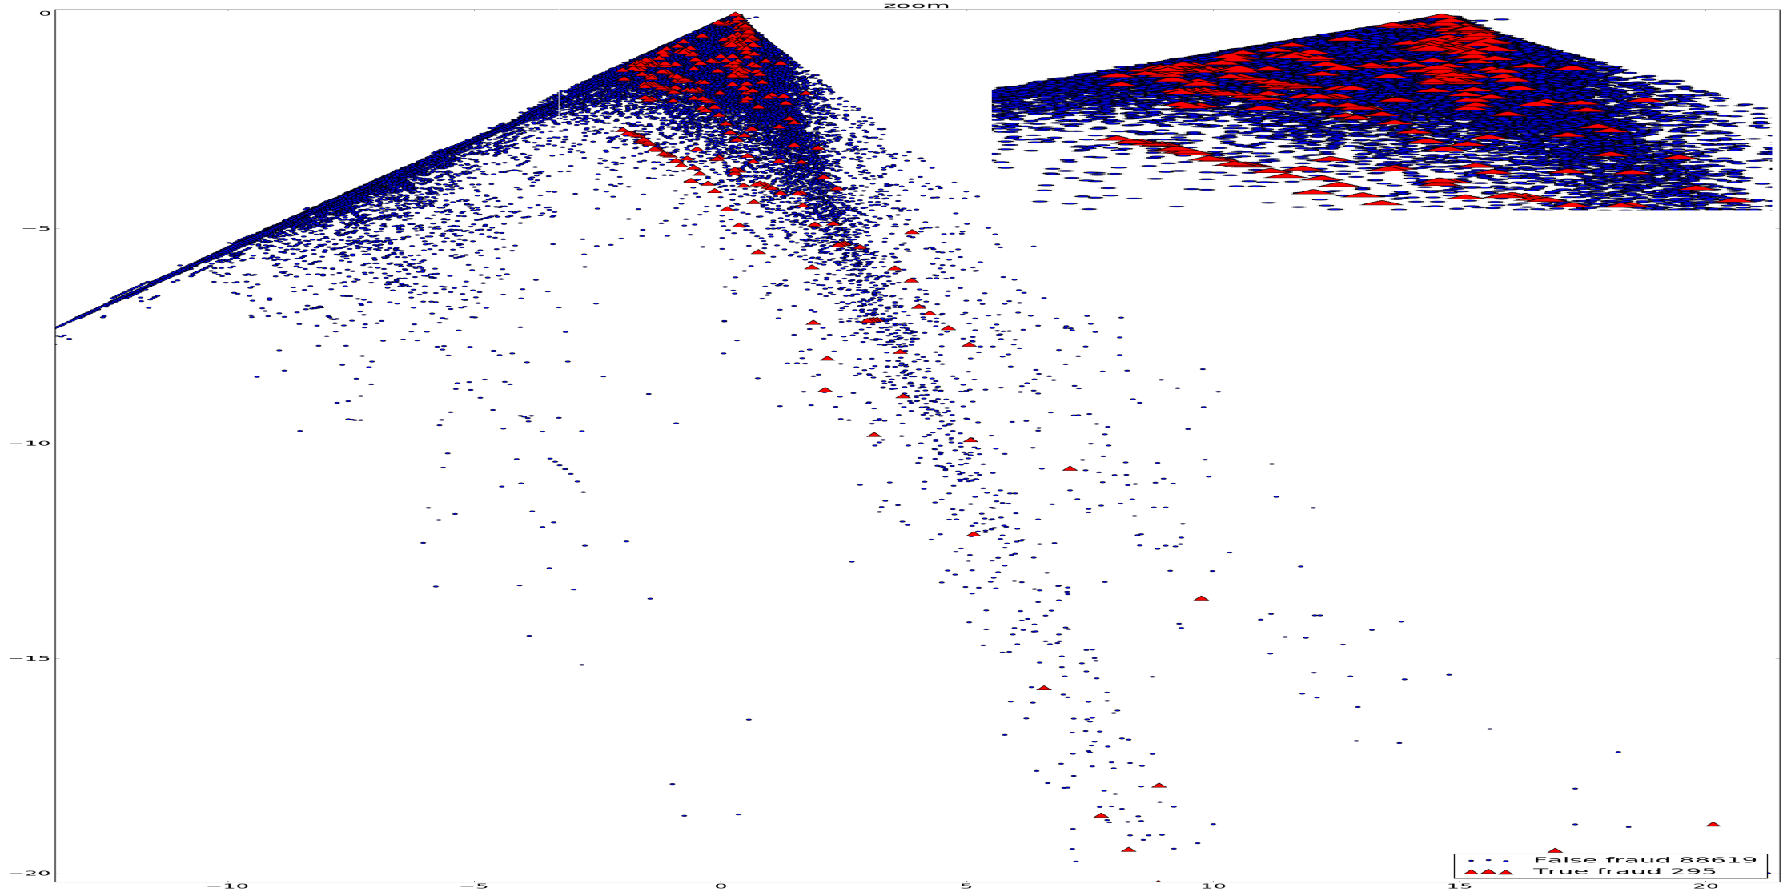
Compréhension de donnée Exploration de données(ACP)
Notes:
parmi les trucs qu'on fait dans cette phase c’est L'ACP, ou Analyse en Composantes Principales, qu’est une procédure statistique qui réduire la dimensionnalité de vecteurs de variables afin qu'ils pourraient être tracés en deux dimensions.
Cela aide à visualiser la frontière entre les fraudes et les non-fraudes.
Un graphique à deux dimensions utilisant les deux premiers composants obtenus dans l'analyse ACP,
Dans ce graphe des fraudes et non fraudes sont tracées en fonction des valeurs obtenues après la réalisation de l'PCA.
J’ai observé que cette limite n'est pas bien définie. Un grand nombre des cas frauduleux sont disposés dans la parti la plus haute au centre de graphe. Ces cas semblent être plus faciles à détecter.
Le reste des fraudes sont dispersés dans la même zone que les non fraudes, donc les limites de classe sont claires dans ces deux composants. Cela m’indique que notre problème est difficile, donc l'obtention d'un très bon modèle prédictif avec ces données semble improbable.

Slide 10
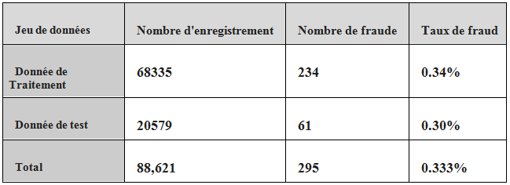
Préparation de données
Notes:
Cette phase de préparation des données regroupe les activités liées à la construction de l’ensemble précis des données à analyser,
~Dans cette étape, j’ai crée deux jeu de données un pour le traitement c’est-à-dire pour former notre modèles et l’autre pour les tests et évaluer les prédictions,
j’ai divisé l'ensemble de données en deux sous ensemble “entraînement et test” avec la proportion de 2:1. En conséquence, j’ai eu ces deux ensembles avec un taux de fraude presque similaire entre traitement et test:
----------------------------------------------------
~on va voir un autre jeu de donnée de validation a été créé à partir de l'ensemble d'apprentissage lors de la réalisation du CV, Toutes les différentes techniques d'échantillonnage de données pour traiter le déséquilibre sont également appliquées dans cette étape.
~Des échantillonnages stratifiés ont été mis en place, ce qui nous permet de contrôler le ratio des fraudes dans le jeu de donnée de traitement et de test. Si un échantillonnage aléatoire est effectué à la place, la plupart des instances sélectionnées ne seraient pas des fraudes en raison du déséquilibre de classe.

Slide 11
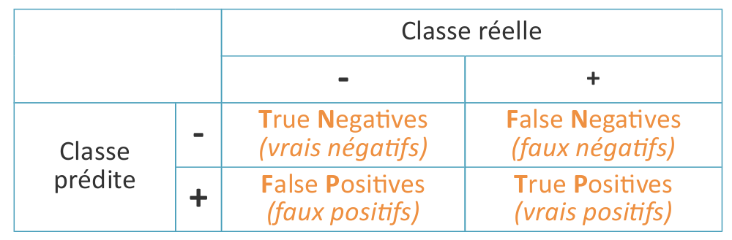



Modélisation métriques de performance
Vrai positif VP. Elément de la classe 1 correctement prédit
Vrai négatif VN. Elément de la classe 0 correctement prédit
Faux positif FP. Elément de la classe 1 mal prédit
Faux négatif FN. Elément de la classe 0 mal prédit
AreaUnderCurve ROC (receiver operating characteristic)
AreaUnderCurve PR (Precision and Recall)
Notes:
La phase de modélisation C’est la phase de Data Science proprement dite. Dans cette phase j’ai commencer par des test les performances de six modèles de classification de Machine Learning en utilisant biensure le package SparkML en Python.
Dans ce diapo, je vais vous montrer les indicateurs qui permettent de mesurer la qualité d’un modèle de classification binaire.
c’est-à-dire, qui prédit 2 classes notées classe 0 qui présente non fraude et classe 1 qui présente fraude dans notre cas.
Pour mesurer les performances de ce classifieur, il est d’usage de distinguer 4 types d’éléments classés pour la classe voulue :
Vrai positif VP. Elément de la classe 1 correctement prédit
Vrai négatif VN. Elément de la classe 0 correctement prédit
Faux positif FP. Elément de la classe 1 mal prédit
Faux négatif FN. Elément de la classe 0 mal prédit
Ces informations peuvent être rassemblés et visualisés sous forme de tableau dans une matrice de confusion.
Et À partir de la matrice de confusion on peut dériver tout un tas de critères de performance
Accuracy: qui présente la proportion de points correctement prédits
Le rappel ("recall" en anglais), ou sensibilité ("sensitivity" en anglais), est le taux de vrais positifs, c’est à dire la proportion de positifs que l’on a correctement identifiés. C’est la capacité de notre modèle à détecter tous les incendies.
On s’intéressera donc aussi à la précision, c’est-à-dire la proportion de prédictions correctes parmi les points que l’on a prédits positifs. C’est la capacité de notre modèle à ne déclencher d’alarme que pour un vrai incendie.
Area Under Curve ROC: qui représente la mesure ROC sous la forme d'une courbe qui donne le taux de vrais positifs en fonction du taux de faux positifs
Area Under Curve PR: qui représente la mesure PR sous la forme d'une courbe qui donne le taux de précision en fonction du taux de Recall.
Elles sont souvent utilisées en statistiques pour montrer les progrès réalisés grâce à un classificateur binaire lorsque le seuil de discrimination varie.
Dans la détection de la fraude, la courbe AU-PR est plus informative,
L’aire sous la courbe ROC est un outil pertinent pour mesurer la performance d’un classifieur et possède de nombreux avantages par rapport aux mesures de rappel et précision par classe : la performance est indiquée par une seule mesure et ne dépend pas des populations des classes. Cet avantage se transforme néanmoins en inconvénient lorsqu’il s’agit, lors de la lecture de la courbe, de calculer rapidement les mesures de rappel et de précision par classe ou d’estimer le comportement du classifieur en tenant compte des populations des classes.
L’aire sous la courbe ou AUC (Area Under the Curve) est liée à la pertinence du modèle. Plus le score est elevé, plus on s’attend à ce que la proportion d’exemples bien classés soit grande par rapport à la proportion d’exemple mal classés.

Slide 12
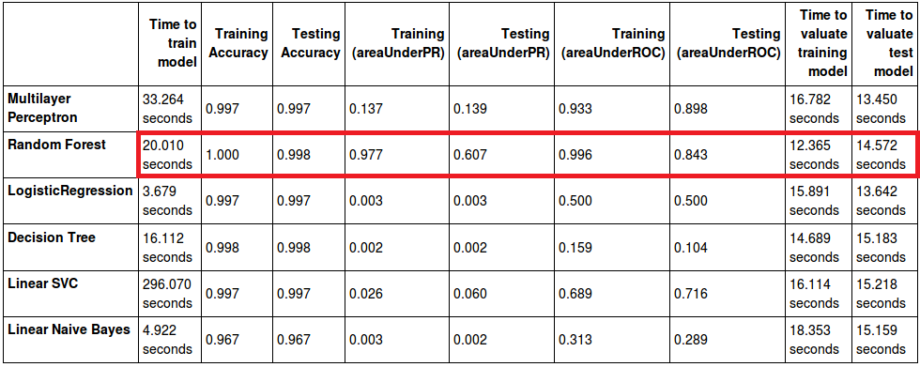
Modélisation Performances de modèles
Notes:
Les métriques de performance de chaque modèle sont présentées ici.
Naive Bayes: C'était le modèle le plus basique que j’utilise et il était très rapide à entraîner. mais, sa performance était plutôt faible.
Régression Logistique: Il ne souffre pas beaucoup à cause d’apprentissage, son taux de AU-PR est relativement faible, ce qui indique que de nombreuses fraudes sont prévues avec une faible précision.
Arbre de décision: Comme indiqué dans le tableau ici, malgré un bon classement accuracy Il a atteint une performance terrible.
Machine à Vecteurs de Support : Il souffre beaucoup à cause de sur-apprentissage, ses AUPR sont terribles.
Perceptron Multi-Layer: Les taux de Accuracy et AUROC de Multi-Layer Perceptron sont presque similaire à la forêt aléatoire, mais le taux AUPR est trais faible.
Forêt aléatoire: Il a également généré un bon score AU-ROC et une bonne précision de classification ”Accuracy”. Bien que le taux d’AUPR ne soit pas suffisant sur les données de test, un meilleur résultat pourrait être obtenu en améliorant les réglages de paramètres de ce classificateur et les échantillonnages de jeu de donnée.
Donc après cette comparaison l’algorithme qui donne les meilleur performances avec notre jeu de donnée c’est Random Forest ou forêts Aléatoire, qu'il a l’avantage de s’apprendre rapidement et de marcher sur tout type de données, discrètes continues… Les forêts aléatoires sont également robustes au sur-apprentissage.
http://www.xavierdupre.fr/app/ensae_teaching_cs/helpsphinx3/debutermlprojet.html

Slide 13
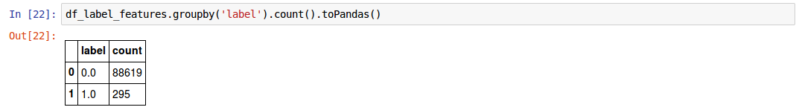
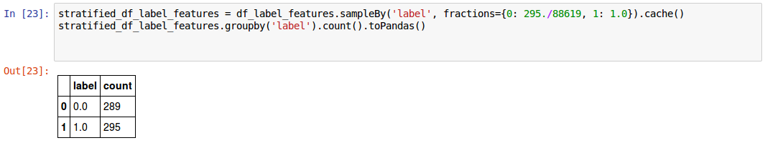
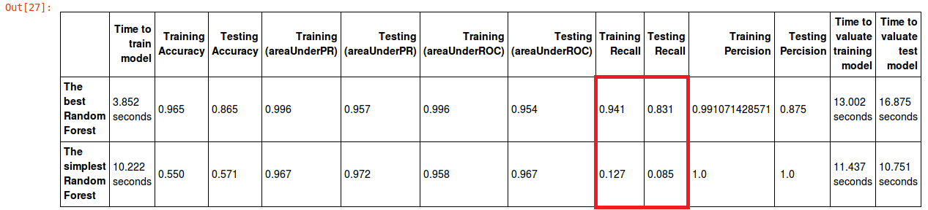
Modélisation Prédiction et Evaluation de Forêt Aléatoire Échantillonnage stratifié
Notes:
Maintenant on va appliquer des différances techniques pour améliorer la prédiction de notre modèle foret aléatoire, on va commencer par L’échantillonnage stratifié qui permet de fixer le taux d’échantillonnage pour chaque strate.
J’essaye de regrouper le DataFrame par le champ Label et de compter le nombre d'instances dans chaque groupe:
Il y a environ près 300 fois plus d'échantillons des fraudes que d'échantillons de non fraudes, Donc on a un déséquilibrage de classe qui rendent plus difficile l'entrainement du modèle foret aléatoire, et parmi les solutions aide à lutter contre le problème du déséquilibre de c’est de changer la distribution naturelle de classe .
Je peux mettre les deux types d'échantillons sur le même pied en utilisant l'échantillonnage stratifié. La fonction DataFrames sampleBy() le fait lorsqu'il est fourni avec des fractions de chaque type d'échantillon à être retournés
Ici, je garde toutes les instances de la classe Label =True, mais sous-échantillonnons la classe False= False à une fraction de 295/88619.
Je construis un nouveau modèle en utilisant le jeu de données distribué uniformément et voyons comment il fonctionne.
Avec ces nouvelles valeurs de rappel, je peux voir que les données stratifiées ont été utiles pour construire un modèle moins biaisé, qui fournira en fin de compte des prédictions plus généralisées et plus robustes.
je dois assurer que notre modèle est sensible aux échantillons Fraud=True.

Slide 14
Modélisation Prédiction et Evaluation de Forêt Aléatoire Pipeline
Pipeline
Un pipeline est une séquence d’étapes finies.
Chaque étape est associée à un Estimator ou un Transformer
Un Estimator est une interface qui doit implémenter la méthode fit()
Un transformer est une interface nécessitant l’implémentation de la méthode transform()
Transformer.transform() et Estimator.fit() sont des états légers.
Chaque instance du Transformer ou Estimator dispose d’un identifiant unique.
Estimator
Transformer
Notes:
Dans l'apprentissage automatique, il est courant d'exécuter une séquence d'algorithmes pour traiter et apprendre à partir de données.
MLlib représente un workflow tel qu'un pipeline, qui consiste en une séquence de PipelineStages (Transformers et Estimators) à exécuter dans un ordre spécifique.
Un grand avantage de l'utilisation de ML Pipelines est l'optimisation des hyperparamètres.

Slide 15
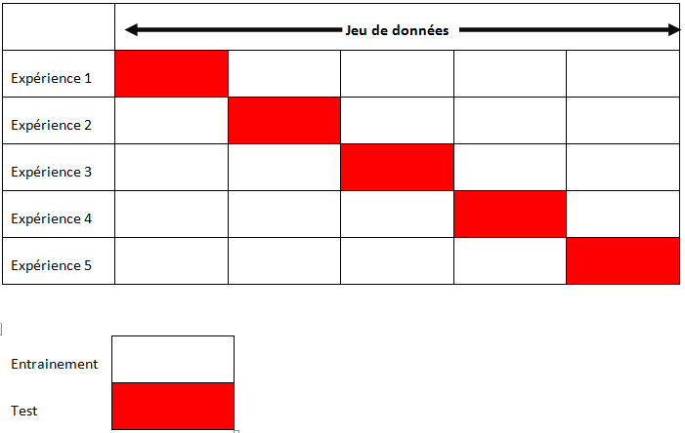
Modélisation Prédiction et Evaluation de Forêt Aléatoire Validation croisée
1. Diviser les données en k échantillons(i..k) 2. Sélectionner un échantillon i pour la validation et le reste des données pour l'apprentissage. 3. Calculer le score de performance 4. Répéter les étapes 2-3 en sélectionnant un autre échantillon de validation. 5. Estimer l’erreur de prédiction en calculer la moyenne des k erreurs quadratiques moyennes
Notes:
La 2eme techniques pour améliorer la prédiction c’est Tuning qui va déterminer quelles valeurs de paramètres de Random Forest produisent le meilleur modèle.
Donc J’ai besoin d'une approche systématique pour mesurer la performance des modèles et j’assurer que les résultats sont fiables.
Cette tâche de sélection de modèle est effectuée en utilisant des techniques de validation croisée. où les données sont divisées de manière aléatoire en k partitions. Chaque partition est utilisée une fois comme jeu de données de test, tandis que le reste est utilisé pour l'entraînement. Les modèles sont ensuite générés à l'aide des ensembles d'apprentissage et évalués avec les ensembles de tests, ce qui donne des mesures de performance du modèle k. La moyenne des scores de performance est souvent considérée comme le score global du modèle, compte tenu de ses paramètres de construction.
Pour la sélection de modèles, je doit rechercher dans les paramètres du modèle, en comparant leurs performances de validation croisée. Les paramètres du modèle conduisant à la métrique la plus performante produisent le meilleur modèle.
Le package ML prend en charge la validation croisée, qui peut être facilement couplée avec un générateur de grille de paramètres et un évaluateur pour construire un flux de travail de sélection de modèle.

Slide 16
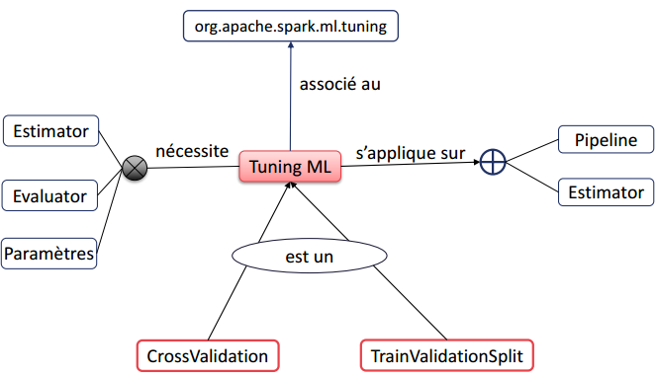
Modélisation Prédiction et Evaluation de Forêt Aléatoire ML Tuning
La package portant sur le tuning ML est
org.apache.spark.ml.tuning • Spark ML Tuning propose deux classes étendant
Estimator : 1. CrossValidator : pour la validation croisée 2. TrainValidationSplit : pour l’optimisation
des paramètres d’une méthode ML. • Les deux classes nécessitent : • Estimator • Evaluator • Parameters
Notes:
Spark ML propose des outils (ML tuning) pour la sélection et l’optimisation d’un modèle. • Spark ML tuning s’appuie sur : • La validation croisée • L’ étude du comportement des paramètres

Slide 17
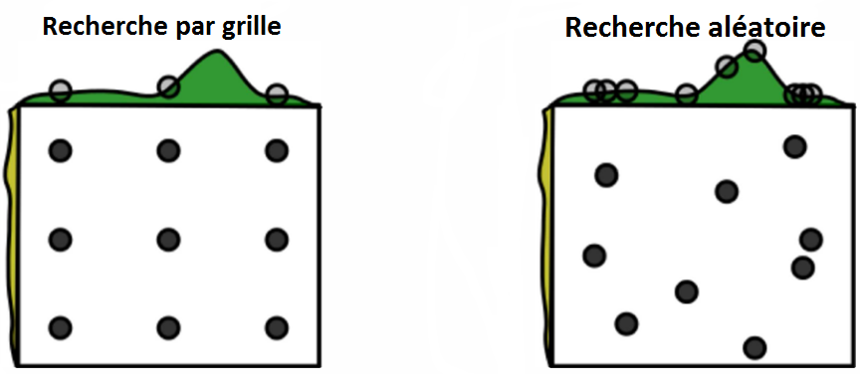
Modélisation Prédiction et Evaluation de Forêt Aléatoire ML Tuning - hyper-paramètres
Deux hyper-paramètres importants:
Combien d'estimateurs devrais-je utiliser?
Quelle devrait être la profondeur maximale autorisée pour chaque arbre de décision?
Notes:
Maintenant Il nous reste à définir l'espace hyper-paramètre dans l'espoir de localiser les valeurs d'hyper-paramètres qui conduisent au score maximum.
La forêts aléatoires est une collection d'arbres de décision; lors de la construction de ce type modèle, deux hyper-paramètres importants à prendre en compte qui sont: les estimateurs et la profondeur maximale.
Combien d'estimateurs (c.-à-d. Arbres de décision) devrais-je utiliser?
Quelle devrait être la profondeur maximale autorisée pour chaque arbre de décision?
En générale il y'a deux méthodes de construire le réglage des hyper-paramètres:
Dans l'exemple suivant, nous cherchons dans un espace d'hyper-paramètre où l'un des hyper-paramètres a beaucoup plus d'influence sur l'optimisation du score du modèle
les distributions affichées sur chaque axe représentent le score du modèle. Dans chaque cas, nous évaluons neuf modèles différents.
La stratégie de recherche de grille manque de manière flagrante le modèle optimal et passe un temps redondant à explorer le paramètre sans importance. cela entraîne un effort inutile.
Inversement, la recherche aléatoire a beaucoup amélioré le pouvoir exploratoire et peut se concentrer sur la recherche de la valeur optimale pour l’hyper-paramètre important.

Slide 18
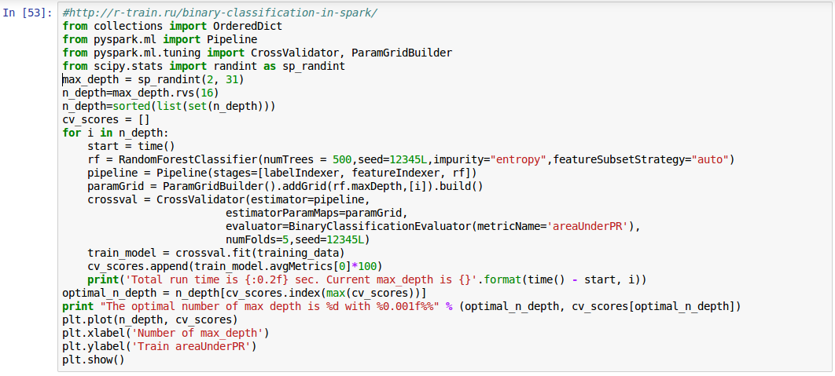
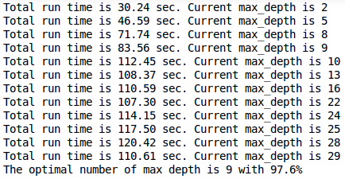
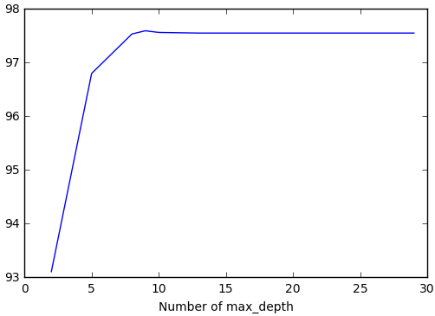
Modélisation Prédiction et Evaluation de Forêt Aléatoire ML Tuning - MaxDepth
Le nombre optimal maxDepth est observé à 9 avec 97,6% comme performance moyenne
maximale d'AreaUnderPR
Notes:
nos featureSubSetStrategy seront 7 à chaque division (équivalent à utiliser «sqrt» et «auto»). Pour les 2 autres hyper-paramètres, je pourrais filtrer un paramètre à la fois (fixant numTrees à 500) en utilisant la recherche aléatoire d'hyper-paramètres et évalue les modèles en utilisant le score AreaUnderPR, en répétant 5 fois la valeur du paramètre pour obtenir des résultats fiables.

Slide 19
Modélisation Prédiction et Evaluation de Forêt Aléatoire ML Tuning – MaxDepth-Résultat
Le nombre optimal maxDepth est observé à 9 avec 97,6% comme performance moyenne
maximale d'AreaUnderPR

Slide 20
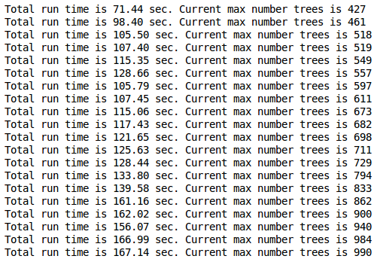
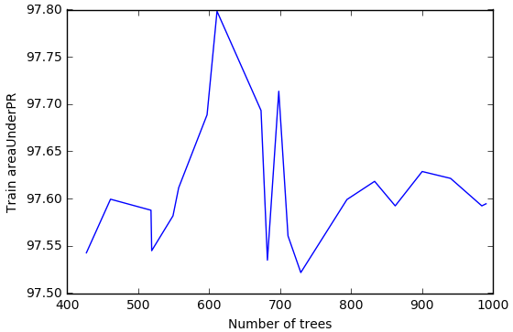
Modélisation Prédiction et Evaluation de Forêt Aléatoire ML Tuning – NumTrees-Résultat
Le nombre optimal NumTrees est observé à 611 avec 97,8% comme performance moyenne
maximale d'AreaUnderPR
Notes:
j'ai répété le même processus mais cet fois avec numTrees (fixant maxDepth au nombre optimal 9 trouvé dans l'étape présidant)en trouvant la valeur optimale à 611, j'ai atteint la performance moyenne la plus élevée de 97,8% (sur l'entraînement).
Maintenant je pourrais préciser mieux les espaces des hyper-paramètres on basant sur les pic de deux graphes NumTrees et MaxDepth, Des informations pertinentes peut provenir de la position, de la hauteur, de la largeur ou de la surface du pic.

Slide 21
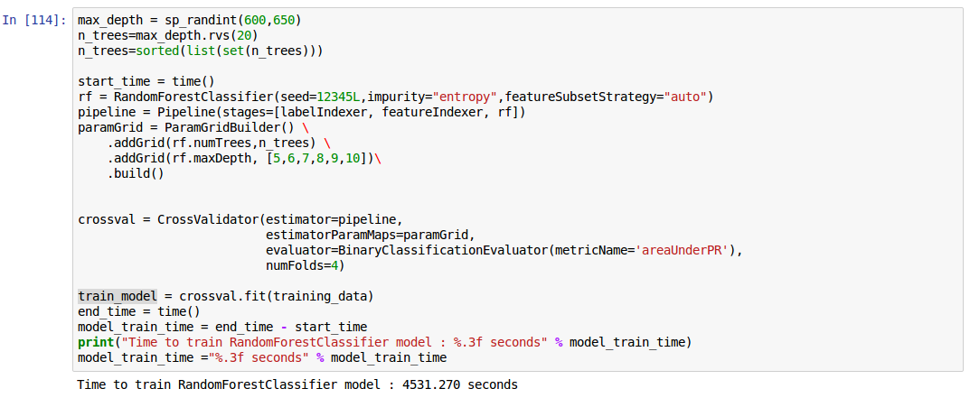
Modélisation Prédiction et Evaluation de Forêt Aléatoire ML Tuning –Code
Maintenant je pourrais préciser mieux les espaces des hyper-paramètres on basant sur les pic de deux graphes NumTrees et MaxDepth, Des informations pertinentes peut provenir de la position, de la hauteur, de la largeur ou de la surface du pic.
Notes:
j'ai répété le même processus mais cet fois avec des nombres aléatoires de numTreesentre [600,650] et maxDepth de 5 à 10.

Slide 22
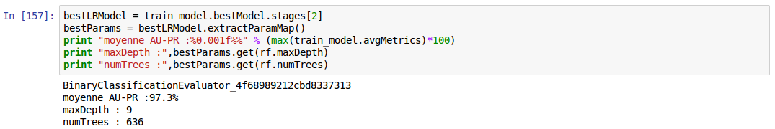
Modélisation Prédiction et Evaluation de Forêt Aléatoire ML Tuning –Résultat
Maintenant je pourrais préciser mieux les espaces des hyper-paramètres on basant sur les pic de deux graphes NumTrees et MaxDepth, Des informations pertinentes peut provenir de la position, de la hauteur, de la largeur ou de la surface du pic.
Notes:
je trouve que le meilleur modèle produit à l'aide du processus de validation croisée avec recherche aléatoire d'hyper-paramètres est un modèle avec un maxDepth de 636 et un numTrees de 9.

Slide 23
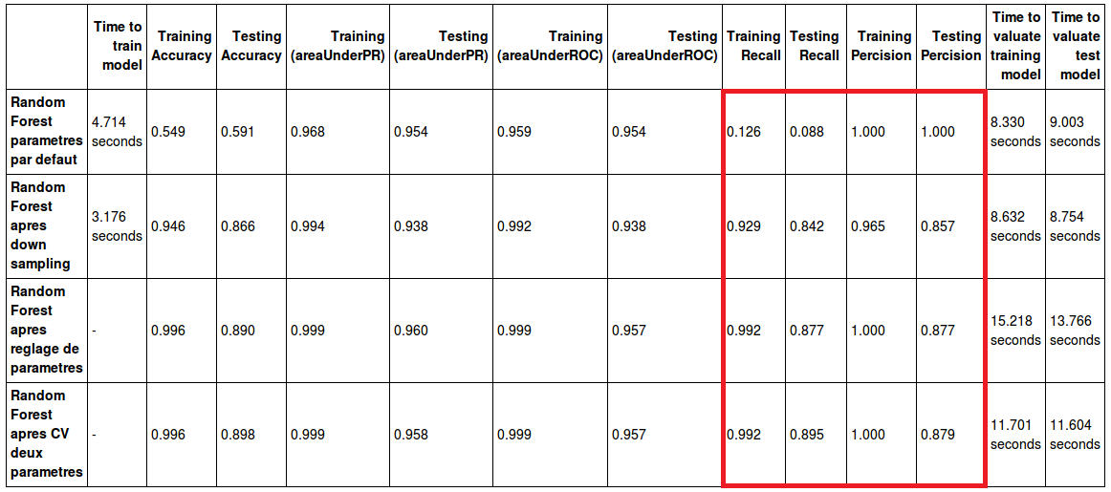
Modélisation Prédiction et Evaluation de Forêt Aléatoire
Notes:
Donc je peux donc dire que les autres forets aléatoires n'étaient pas assez complexe.

Slide 24
Introduction to Big Data What it is and Why it Matters
01
Notes:
Je vous remercie de votre attention et je suis prêt à engager la discussion avec vous.

